Slide 1
2강. 스프링 프로젝트 만들기
이클립스에 스프링 프로그인 설치(STS)
처음 만들어 보는 스프링 프로젝트
DI(Dependency Injection)와 IOC컨테이너
Lecturer Kim Myoung-Ho
Nickname 블스
blogstudy@naver.com

Slide 2
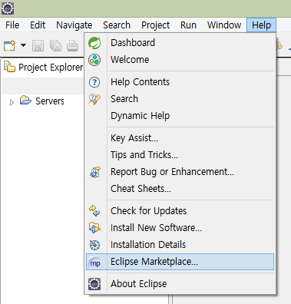
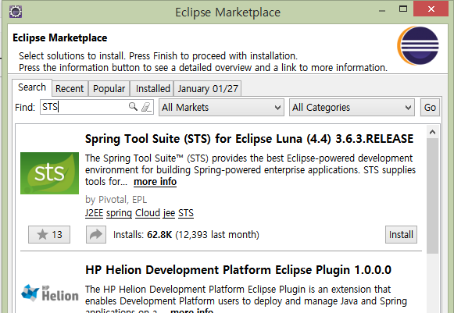
2-1. 이클립스에 스프링 플로그인 설치(Spring Tool Suite)
이클립스에서 스프링 프로젝트를 만들기 위해서는 스프링 플로그인이 필요 합니다.
Spring Tools 3 Add-on for spring tools 4를 프러그인 한다
이클립스 실행 및 Marketplace…. 진입 (sts addon 4버젼 사용)
STS 플러그인 검색 하기

Slide 3
수동 설치 방법
https://github.com/spring-projects/toolsuite-distribution/wiki/Spring-Tool-Suite-3
이곳에서 eclipse 2021-03(4.19버젼)용 3 최종버젼 선택 p2경로를 찾아서 https를 http로 교환하여 install new software로 수동 설치 https://download.springsource.com/release/TOOLS/update/3.9.18.RELEASE/e4.19/ install new software에서 add –한후 이름은 sts location은 p2경로를 http로
Zip파일은 이클립스 버전과 sts버젼에 맞는 zip파일 다운로드후 install new software에서 add –한후 이름은 sts location은 다운받은 zip파일을 archive로 선택하여 설치
1)자동설치한 플러그인 Help->Eclipse Marketplace...-> Installed 텝 클릭 지우고 싶은 플러그인 선택후 uninstall 클릭 2)수동설치나 그외 플러그인 삭제 Help->about eclipse ide ->Installation Details ->Installed Software 텝 선택 지우고 싶은 플러그인 선택 Uninstall...클릭

Slide 4
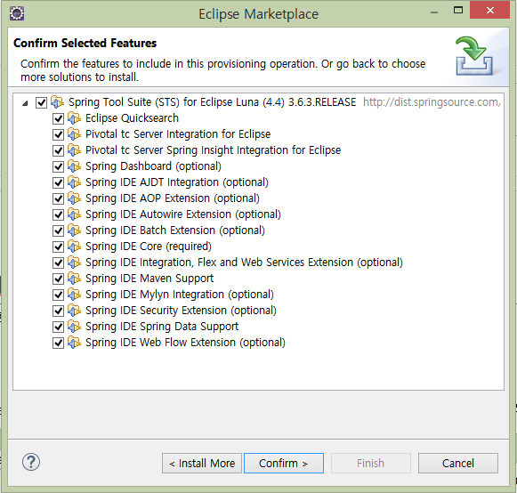
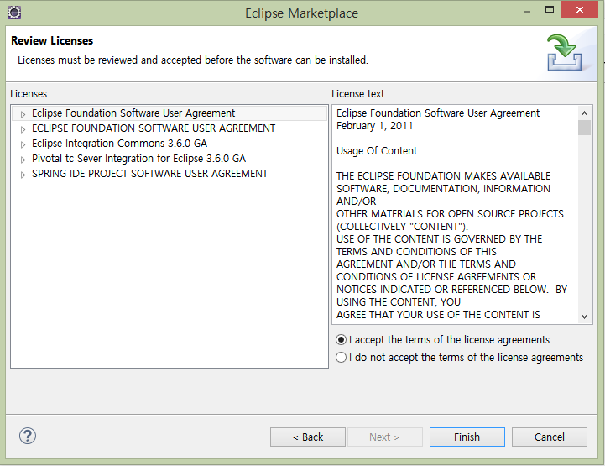
2-1. 이클립스에 스프링 플로그인 설치(Spring Tool Suite)
이클립스에서 스프링 프로젝트를 만들기 위해서는 스프링 플로그인이 필요 합니다.
프로그인 항목들 모두 선택 하고 Confirm 버튼 클릭
약관에 동의 후 진행

Slide 5
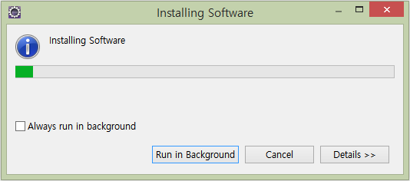
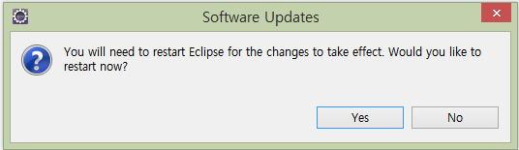
2-1. 이클립스에 스프링 플로그인 설치(Spring Tool Suite)
이클립스에서 스프링 프로젝트를 만들기 위해서는 스프링 플로그인이 필요 합니다.
설치 진행중
설치 완료 후 재부팅
실습 워크스페이스로 work-spring을 만들어 사용

Slide 6
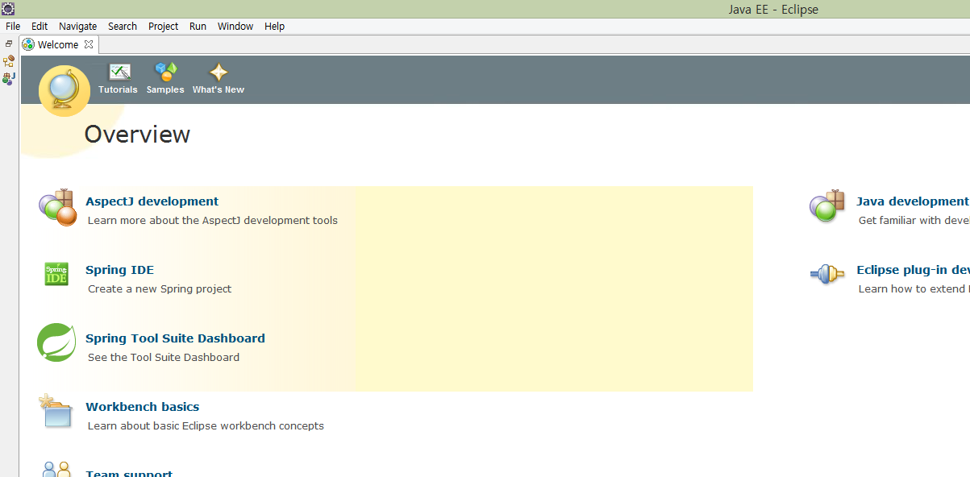
2-1. 이클립스에 스프링 플로그인 설치(Spring Tool Suite)
이클립스에서 스프링 프로젝트를 만들기 위해서는 스프링 플로그인이 필요 합니다.
Overview 및 프로젝트 준비 완료

Slide 7
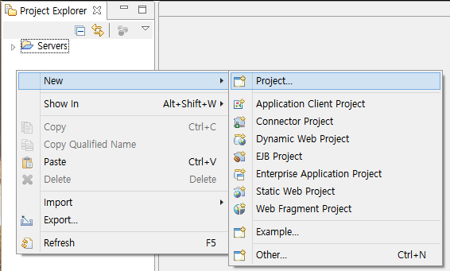
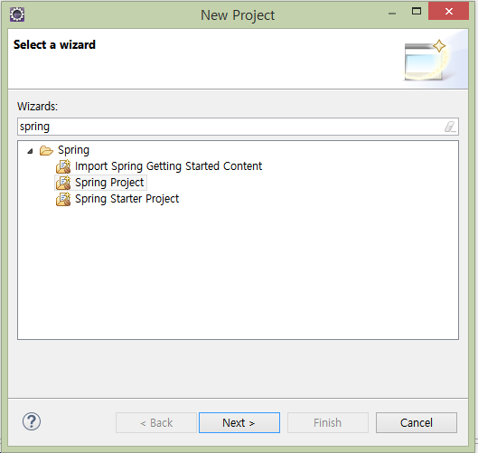
2-2. 처음 만들어 보는 스프링 프로젝트
프로그래밍 언어를 처음 접할 때는 최대한 쉽게 접근 해야 합니다.
이유는 처음부터 많은 내용과 깊이 내용을 학습하여 하다 보면, 잘못된 학습으로 이어질 수 있으며, 조기에 지쳐서 학습에 흥미를 잃어 버릴 수 있습니다.
하여, 앞으로의 스프링 강의는 아주 쉽고 기초를 튼튼히 하기 위한 커리큘럼으로 진행 할 예정 입니다.
스프링을 최대한 쉽게 접근하려는 또 다른 의도는 기초부분에 대한 학습이 튼튼하게 되면, 추후에 스스로 스프링 레퍼런스 문서(웹문서 포함)들을 참고로 해서 스스로 학습 할 수 있기 때문 입니다.
스프링 프로젝트 생성 하기( spring legacy project로 선택)
spring legacy project로 선택

Slide 8
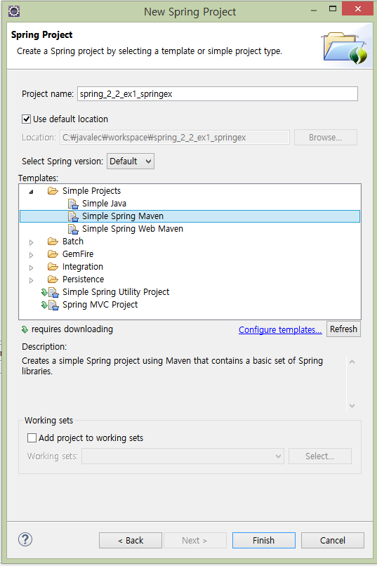
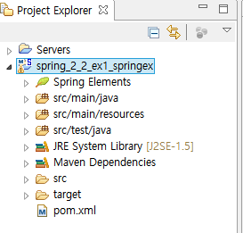
2-2. 처음 만들어 보는 스프링 프로젝트
스프링 프로젝트 생성 완료
현재의 jdk 버전에서는 simple spring maven은 안됨 spring mvc project로 통합됨

Slide 9
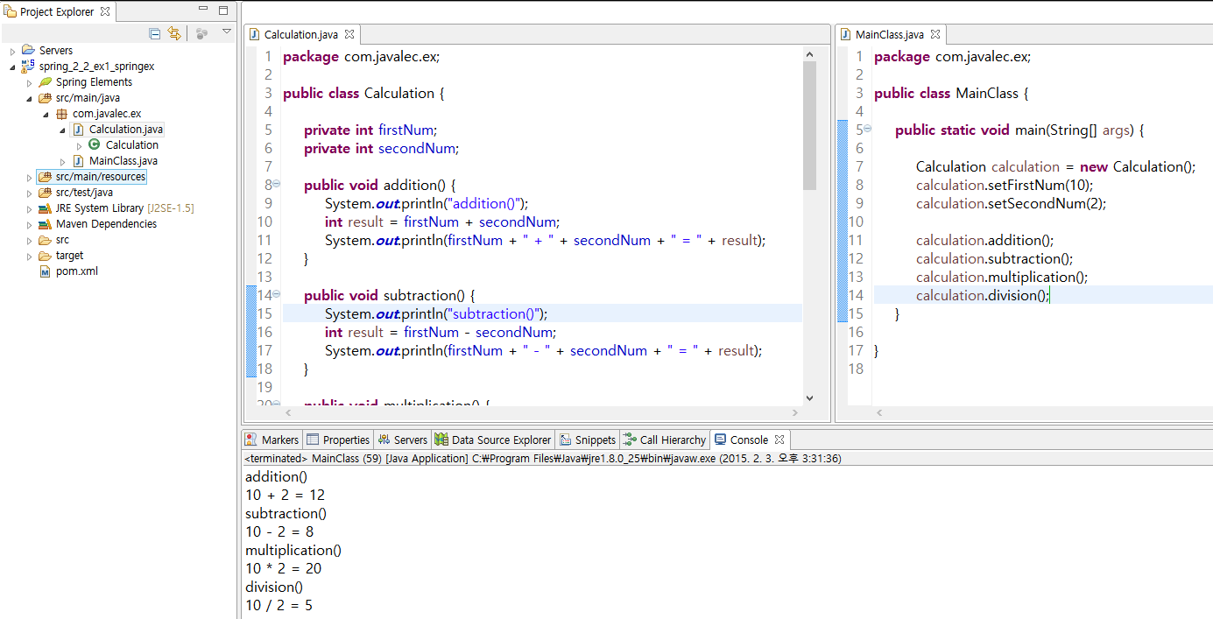
2-2. 처음 만들어 보는 스프링 프로젝트
스프링 프로젝트를 이용한 사칙연산 프로그래밍 (spring_2_2_ex1_springex) 실행은 MaincClass에 대고 java application으로 실행
위에서 아주 간단한 스프링 프로젝트를 만들어 보았습니다.
사실 너무 간단하고 스프링 기법들이 적용 안되어 스프링 프로젝트라고 하기에는 많이 부족합니다.
프로젝트를 생성하는 방법에 대해서 살펴 보았으니, 앞으로는 스프링이라는 프로그래밍틀의 특징(사용법)을 하나씩 학습해 보도록 하겠습니다.

Slide 10
스프링의 특성
DI(의존성 주입) -특정 클래스 객체에 필요한 다른 클래스의 객체를 직접 생성하여 사용하지 않고 외부(스프링콘테이너)에서 생성된 객체를 주입받아 사용
IOC(Inversion Of Control) –제어의 역전 - IOC는 콘트롤의 전환 - IOC콘테이너는 IOC들을 수용하는 콘테이너 - IOC콘테이너는 다른 객체에서 사용할 객체를 생성하는 인터페이스 역할을 함

Slide 11
2-3. DI(Dependency Injection)와 IOC(Inversion of control)컨테이너
A객체
new B()
new C()
A객체
A객체가 B/C객체를 직접 생성 한다.
방법1
B객체
C객체
A객체
방법2
setter() or construct()
A객체는 B/C객체에 의존 한다.
new B()
new C()
B/C객체를 외부에 생성하여 A객체에 넣어 준다.

Slide 12
2-3. DI(Dependency Injection)와 IOC컨테이너
A객체
setter() or construct()
인터페이스를 통한 부품화
new B()
new C()
인터페이스를 통한 부품화
IOC컨테이너
new Z()
new X()
new Y()
결국 스프링이란?
부품을 생성하고 조립하는 라이브러리 집합체 라고 할 수 있습니다.

